Slide 1

数与代数（2）
——小数的意义和性质及小数的加减法
R·四年级下册

Slide 2
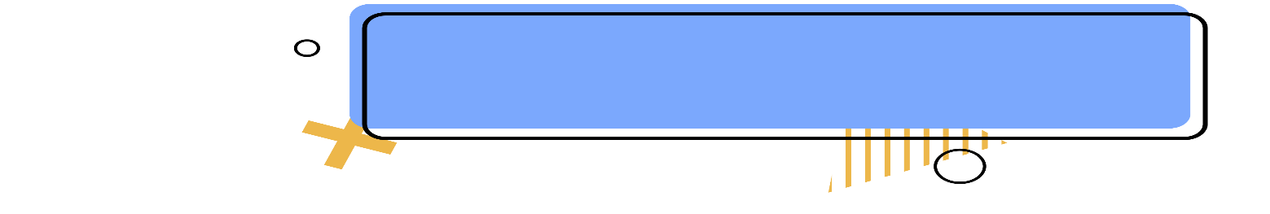
复习小数的意义、性质
1.
小数的意义
一位小数是十分之几，两位小数是百分之几，三位小数是千分之几……每相邻两个计数单位之间的进率是10。

Slide 3
2.
小数的数位顺序表
 | 整数部分 |  |  |  |  |  | 小数点 | 小数部分
数位 | … | 万位 | 千位 | 百位 | 十位 | 个位 | . | 十分位 | 百分位 | 千分位 | 万分位 | …
计数单位 | … | 万 | 千 | 百 | 十 | 一（个） |  | 十分之一 | 百分之一 | 千分之一 | 万分之一 | …

Slide 4
3.
小数的性质
小数的末尾添上“0”或去掉“0”，小数的大小不变。化简小数时只能去掉小数末尾的“0”，其他数位上的“0”不能去掉；小数的末尾添上“0”或去掉“0”，虽然不改变小数的大小，但计数单位发生了变化。

Slide 5
4.
小数的大小比较方法
小数大小来比较，数位多少不重要，关键看好最高位；相同数位来比较，如果相同看下位，以此类推错不了。

Slide 6
5.
小数点移动引起小数大小变化的规律
小数点，本领大，走一走，数变化。向左走，数缩小；向右走，数扩大。数位不够怎么办？找“0”补位解决它。
6.
小数与单位换算
低级单位换算成高级单位时要除以进率；高级单位换算成低级单位时要乘进率。

Slide 7
7.
小数的近似数
求小数近似数通常用“四舍五入”法。
注意：
求近似数用“≈”连接，改写成用“万”或“亿”作单位的数，用“＝”连接。

Slide 8


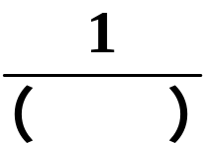
即时练习
1.在（ ）里填上适当的数。
【选自教材P107，“练习二十五”第5题】
15
（1）0.015里面有（ ）个千分之一。
0.04
（2）4个百分之一写成小数是（ ）。
0.03
（3）把 3 缩小到它的 是（ ）。
（4）5.6的 是0.056。
100

Slide 9
2.由5个0.1、6个0.01和8个0.001组成的数是（ ）。
0.568
3.
4.6m= （ ）dm 2.87t= （ ）kg
5070kg= （ ）t 52m4cm= （ ）m
46
2870
5.07
52.04

Slide 10
复习小数的加法和减法
1
小数加、减法的计算法则
（1）小数点要对齐，即相同数位要对齐；（2）从低位算起，按整数加减法的计算方法进行计算；
（3）得数的小数部分末尾有“0”时，一般要把末尾的“0”去掉。

Slide 11
2
小数加减混合运算的运算顺序
与整数加减混合运算的运算顺序相同。在没有括号的算式里，如果只有加法和减法，就按照从左到右的顺序计算；有括号的，要先算括号里面的。

Slide 12
3
运算律
整数加法的运算律对于小数加法同样适用。

Slide 13
即时练习
1.王叔叔一天卖菜的收入如下表。
【选自教材P106，“练习二十五”第4题】
名称 | 白菜 | 土豆 | 萝卜
收入/元 | 160.45 | 137.6 | 129.75
（1）白菜比萝卜多卖多少钱？
（2）你还能提出其他数学问题并解答吗？
160.45-129.75=30.7（元）

Slide 14
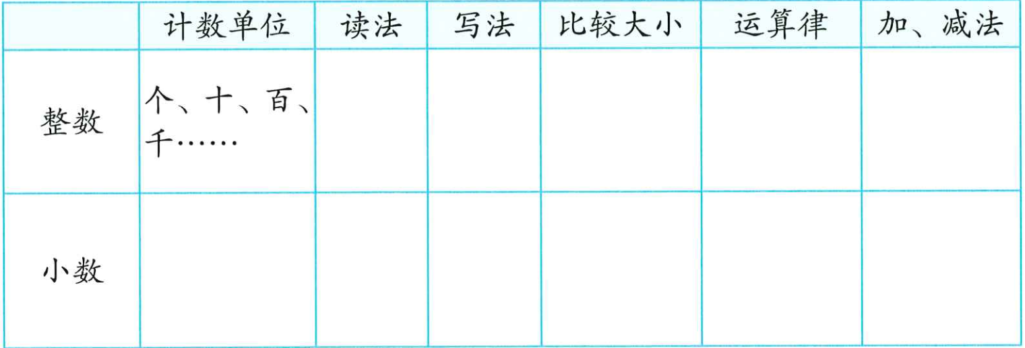
比较小数和整数的异同
问题
现在你能完成下面的表格了吗？

Slide 15
知识应用，能力拓展
【选自教材P106，“练习二十五”第1题】
1.计算下面各题，并用两种方法验算。
419+387 = 2.84+3.76=
16.32-7.95 = 100-74.5=
80×64 = 105×28=
884÷26 = 1435÷35=
806
6.6
8.37
25.5
5120
2940
34
41

Slide 16
【选自教材P107，“练习二十五”第7题】
2.下面是四年级男子组4×50m 接力赛成绩（单位：秒），把表填写完整。
班级 | 第一棒 | 第二棒 | 第三棒 | 第四棒 | 总成绩
四（1）班 | 8.42 | 8.67 | 8.58 | 8.50
四（2）班 | 8.40 | 8.56 | 8.61 | 8.39
四（3）班 | 8.32 | 8.68 | 8.70 | 8.36
四（4）班 | 8.48 | 8.54 | 8.52 | 8.46
34.17
33.96
34.06
34

Slide 17
班级 | 第一棒 | 第二棒 | 第三棒 | 第四棒 | 总成绩
四（1）班 | 8.42 | 8.67 | 8.58 | 8.50
四（2）班 | 8.40 | 8.56 | 8.61 | 8.39
四（3）班 | 8.32 | 8.68 | 8.70 | 8.36
四（4）班 | 8.48 | 8.54 | 8.52 | 8.46
34.17
33.96
34.06
34
因为33.96＜34＜34.06＜34.17
所以四（2）班第一名，四（4）班第二名，
四（3）班第三名，四（1）班第四名。

Slide 18
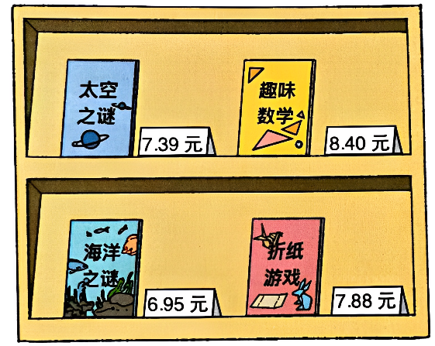
3.（1）李逸有15元，她能买哪两本书？
（2）张波付给售货员16元，他可能买了哪两本书？
【选自教材P110，“练习二十五”第18题】

Slide 19

（1）7.39+6.95=14.34（元） 14.34元 ＜15元
可以买《太空之谜》和《海洋之谜》
6.95+7.88=14.83（元） 14.83元 ＜15元
可以买《海洋之谜》和《折纸游戏》

Slide 20
(2)①7.39+6.95=14.34(元)
买了《太空之谜》和《海洋之谜》。
②7.39+8.40=15.79(元)
买了《太空之谜》和《趣味数学》。
③7.39+7.88=15.27(元)
买了《太空之谜》和《折纸游戏》。

Slide 21
④6.95+7.88=14.83(元)
买了《海洋之谜》和《折纸游戏》。
⑤6.95+8.40=15.35(元)
买了《海洋之谜》和《趣味数学》。

Slide 22
4. 在 里填上适当的数。
【选自教材P110，“练习二十五”第20题】
3
1
0
8 . 6 5
6 . 7 1
7
8
9
5
7
＋ 2 .
－ 3 .
7
1
5 6 . 4 3
6 7 . 1 4
从哪儿入手想好呢？
这道题的突破口
又在哪儿呢？

Slide 23
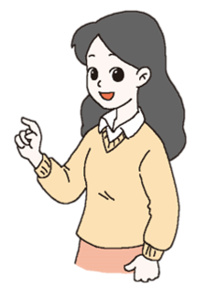
课堂小结
同学们，今天这节复习课，你有什么收获呢？

Slide 24
课后作业
请同学们课后用计算器完成教科书P109“练习二十五”第15题。

Slide 25
▶备选练习
1.填空。
2
（1）2.16是由（ ）个一、（ ）个0.1、（ ）个0.01组成的。
1
6
选自“状元成才路”系列丛书《状元作业本》

Slide 26
（2）（2019·湖北武汉武昌区）一个两位小数“四舍五入”保留一位小数得到7.0，那么这个两位小数最小是（ ），最大是（ ）。
6.95
7.04
选自“状元成才路”系列丛书《状元作业本》

Slide 27
2.判断。（对的画“√”，错的画“×”）
×
（1）整数一定大于小数。 （ ）
（2）大于3.1而小于3.2的小数有无数个。
（ ）
（3）在小数部分添上0（或去掉0），小数的大小不变。 （ ）
√
×
选自“状元成才路”系列丛书《状元作业本》

Slide 28
3.有一捆电线长100m，用去了27.4m。剩下的比用去的多多少米？
100-27.4-27.4=72.6-27.4=45.2（m）
答：剩下的比用去的多45.2米。
选自“状元成才路”系列丛书《状元作业本》

